Slide 1
Интерактивный видеоурок – новый метод обучения

Slide 2
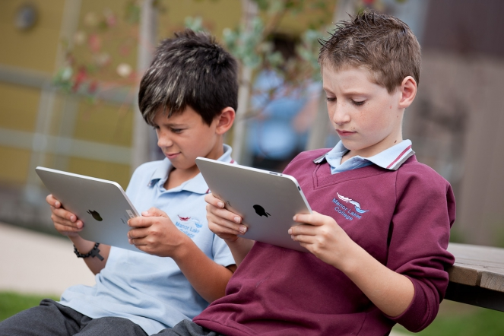
«На наших глазах выросло поколение, рожденное с планшетами. Телевизор для них просто ящик, гораздо менее функциональный, чем компьютер. На ютьюбе и на любой другой диджитал-платформе вам открыт весь мир. Это привлекает не только подростков 12–17 лет, но и взрослую аудиторию» (Эяль Баумель, генеральный директор Yoola).

Slide 3

www.playposit.com

Slide 4
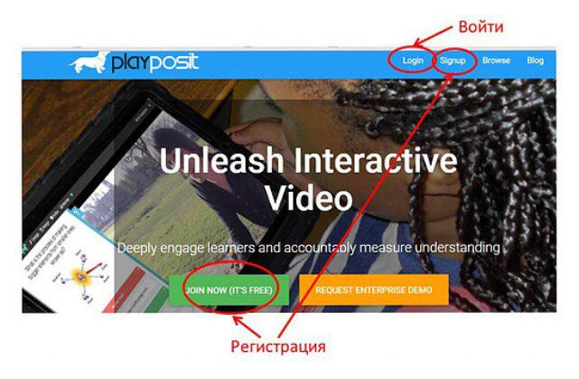

Slide 5
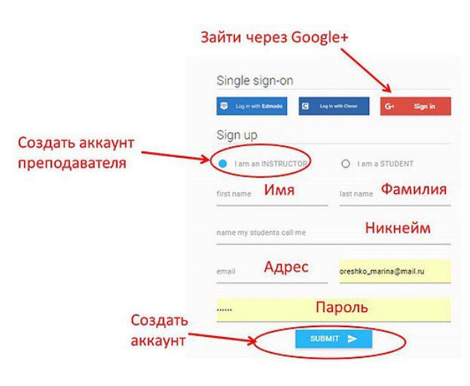

Slide 6
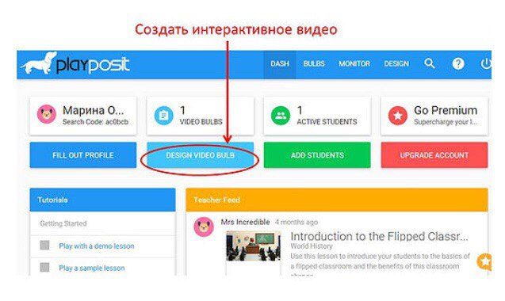

Slide 7
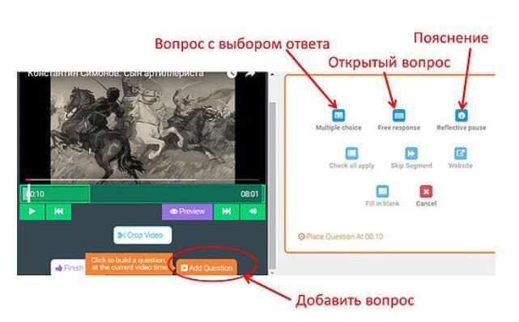

Slide 8
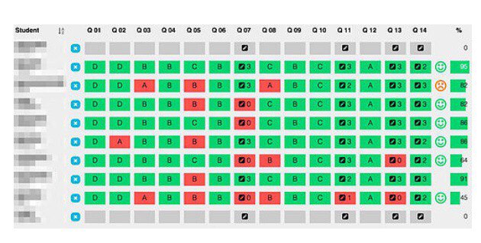

Slide 9
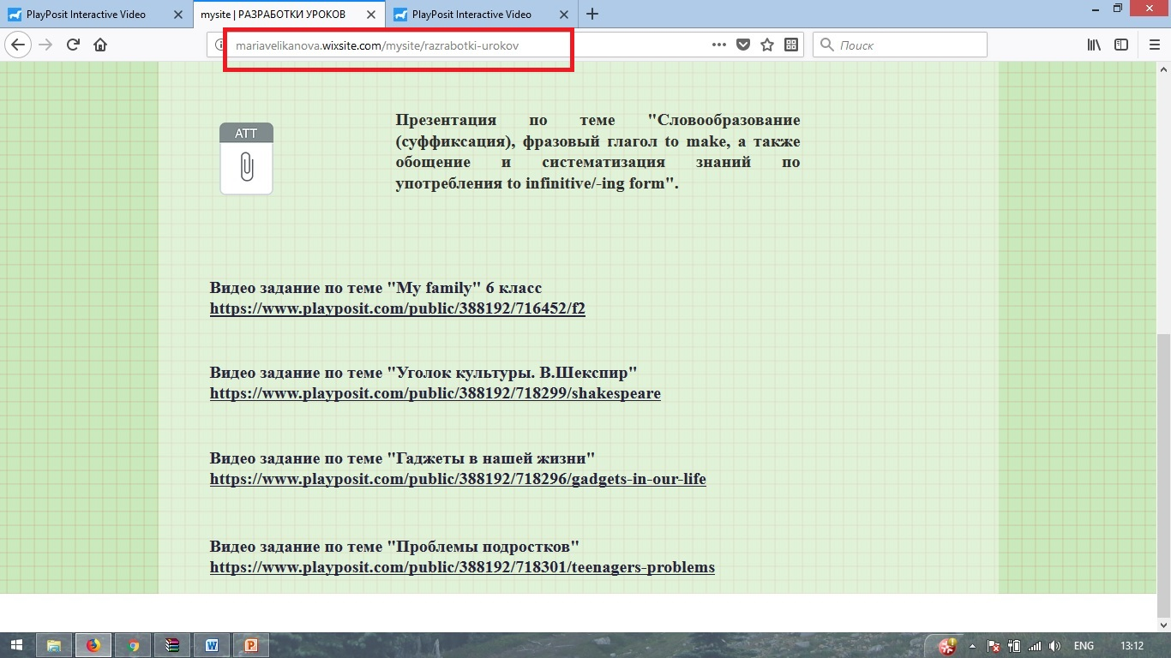

Slide 10
Спасибо за внимание!

